Slide 1




Magnífico Ponto
Anna Karolina de Souza Freitas
Arthur Hudson Ferreira Machado
Elder Ferreira Ramos
Franciele Teixeira Félix
Guilherme Bonfim Lima
Matheus Fernandes
Prof(a):Soraia Lúcia da Silva
CST em Análise e Desenvolvimento de Sistemas

Slide 2

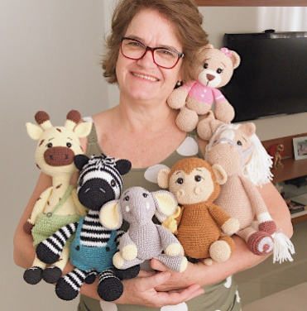
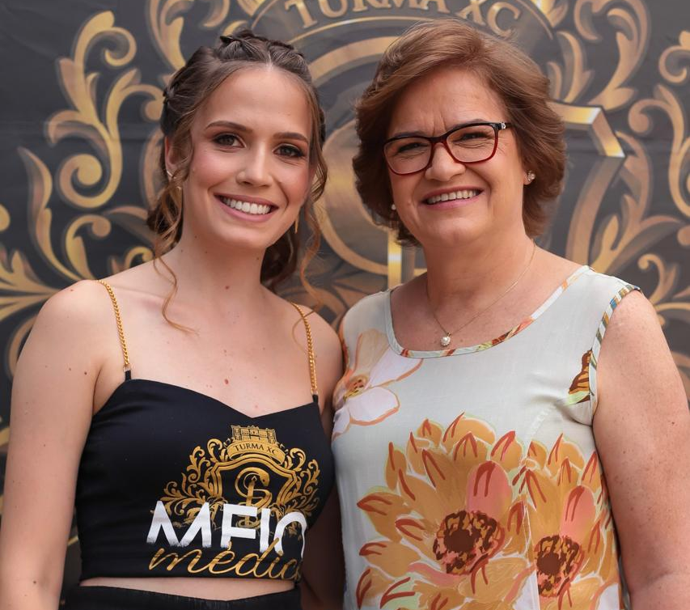
Descrição do cliente
Kátia e Karine
Técnica japonesa
Nicho Materno / Infantil
Vendas pelo WhatsApp/Instagram
Perda de tempo
Processo de compra moroso.

Slide 3
Objetivo da aplicação
Desenvolver uma aplicação web para o Magnífico Ponto, visando facilitar a gestão de vendas e controle de peças para a artesã, proporcionando uma experiência de compra personalizada para os clientes da loja, e contribuindo para o crescimento e consolidação da presença online das lojas de artesanato no mercado brasileiro.
Objetivos Específicos
Criar uma interface intuitiva e fácil de usar para a aplicação.
Integrar funcionalidades específicas para o setor de artesanato, como exibição visualmente atraente de produtos e tutoriais de DIY.
Aprimorar a eficiência na navegação e busca por itens específicos no aplicativo.
Realizar um trabalho de avaliação com um cliente real para validar a capacidade da equipe em compreender e atender às necessidades do cliente e do negócio.

Slide 4
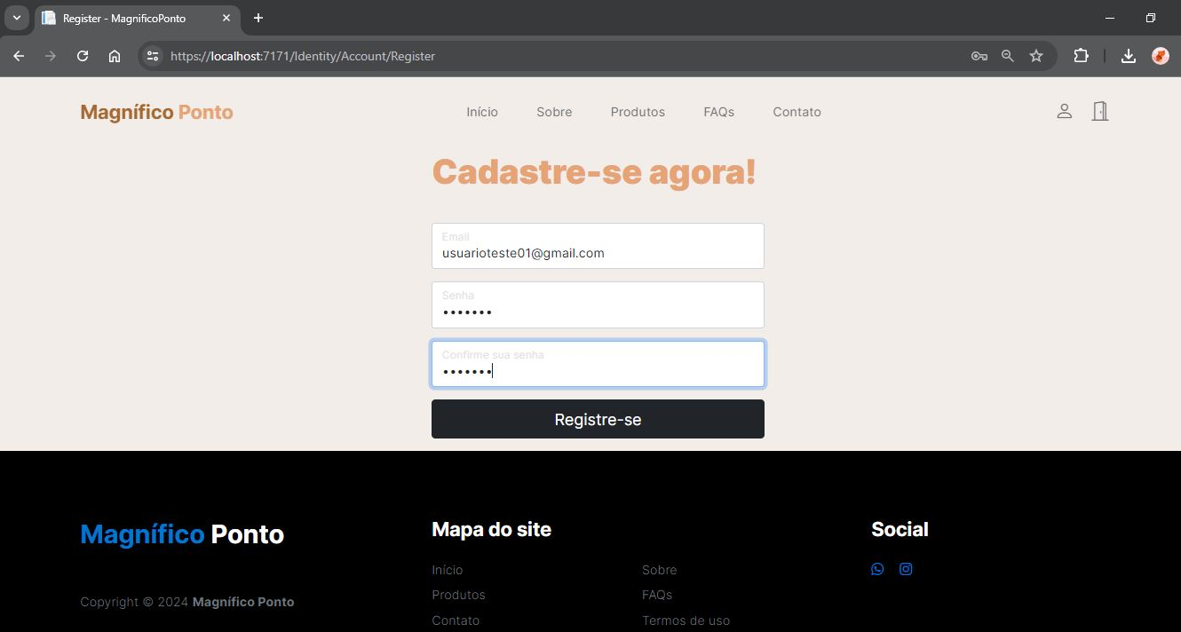
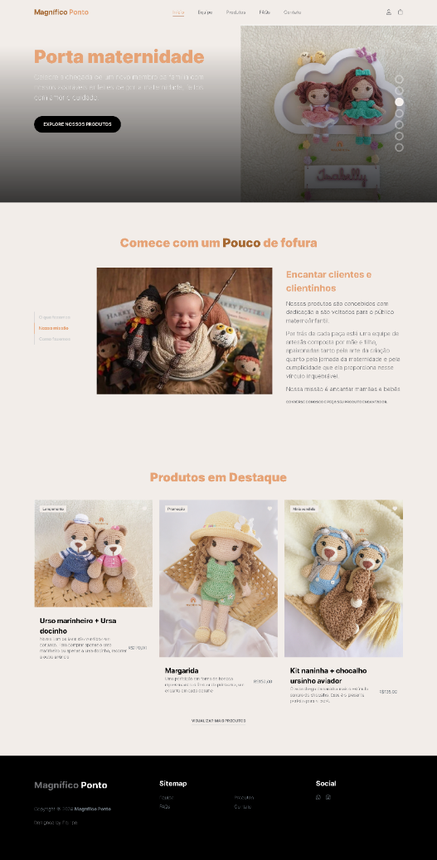
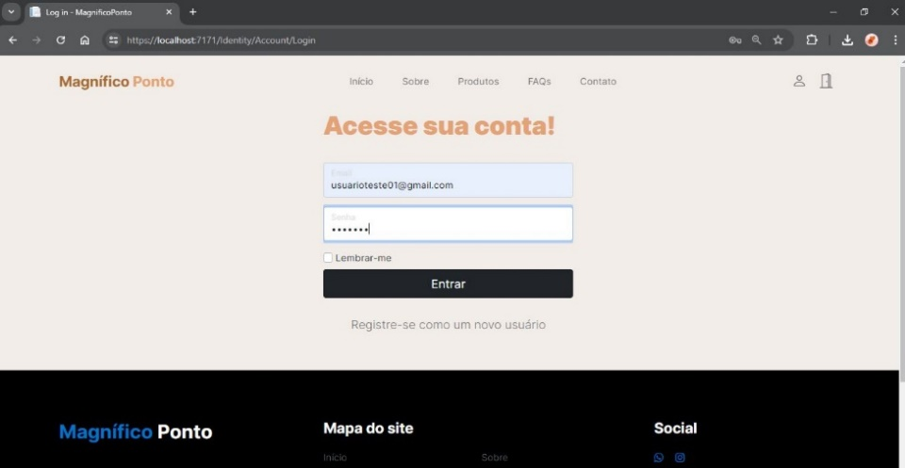
Telas principais Cadastro, Login, Home Page

Slide 5
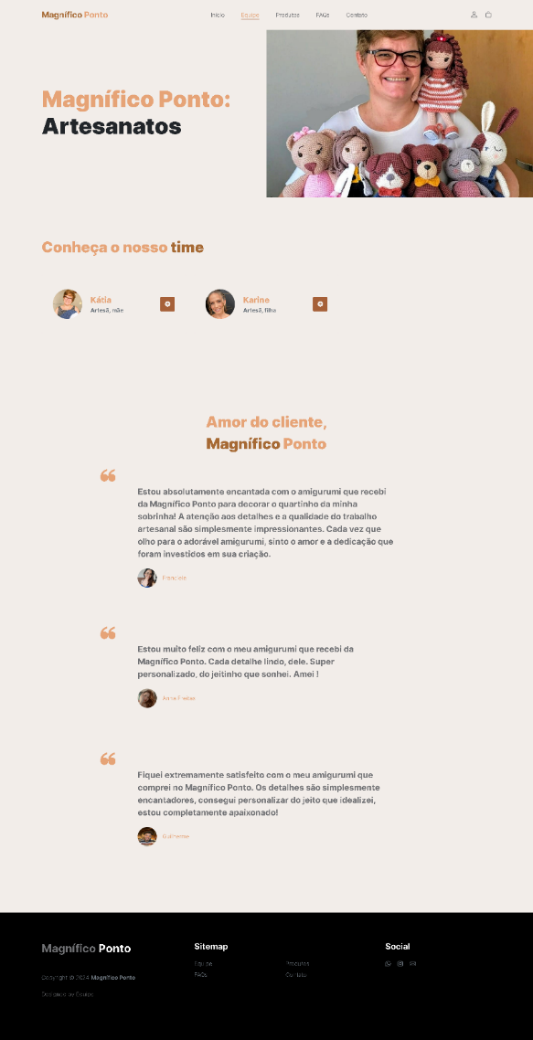
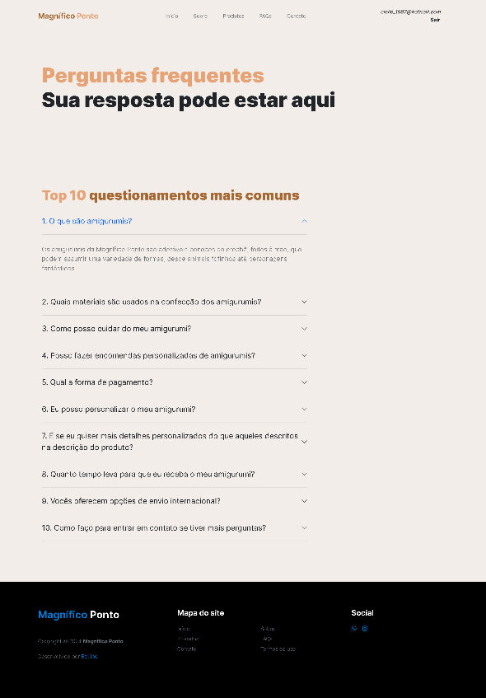
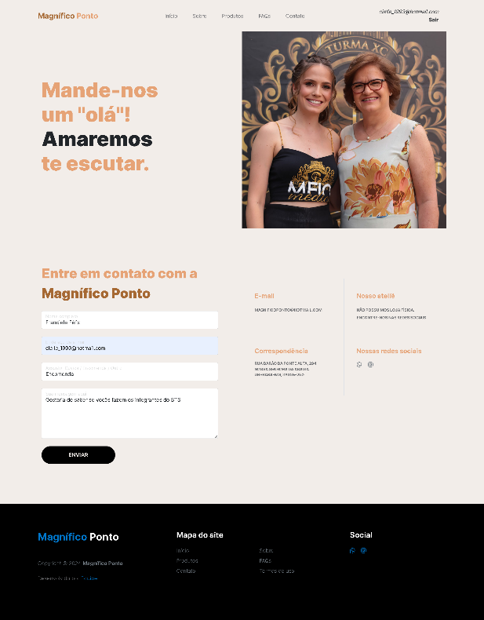
Telas principais Sobre (equipe), FAQ, Contato

Slide 6
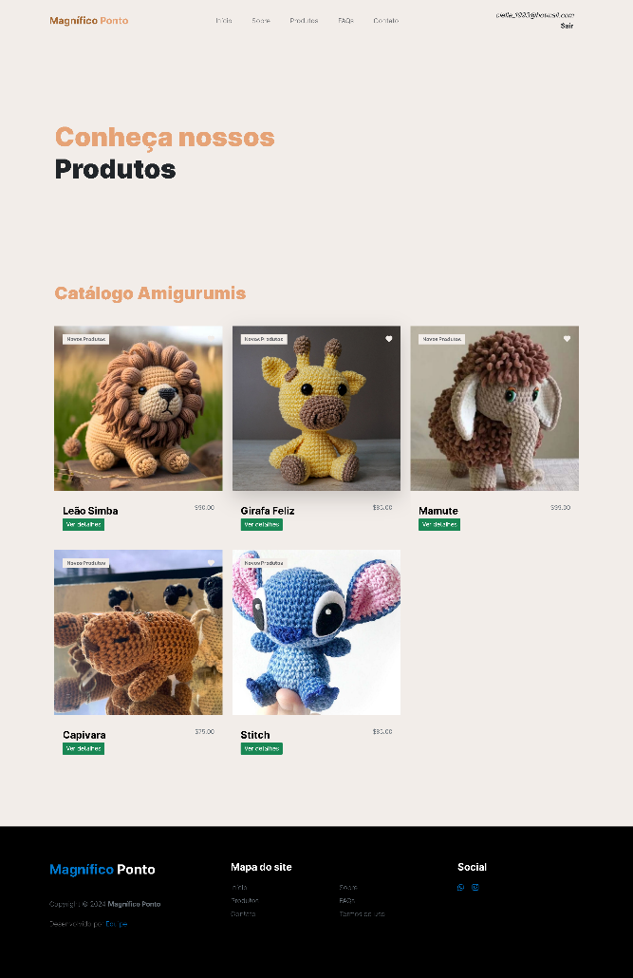
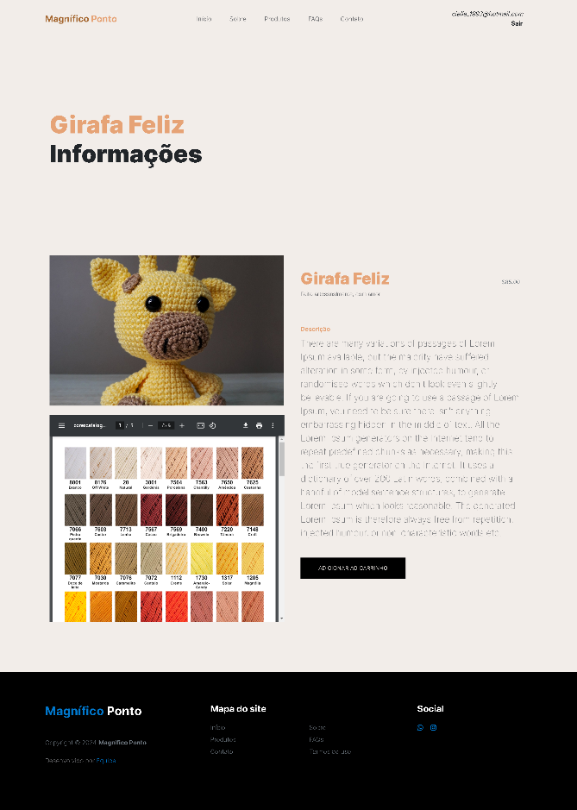
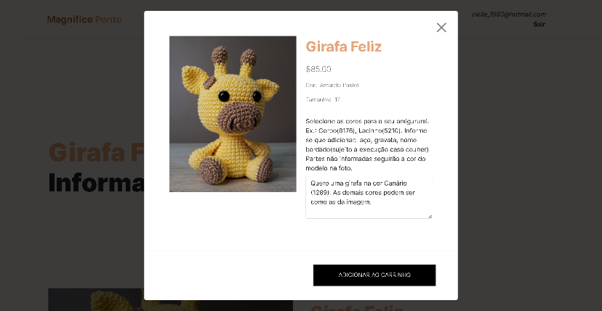
Telas principais Produtos, detalhes e personalização

Slide 7
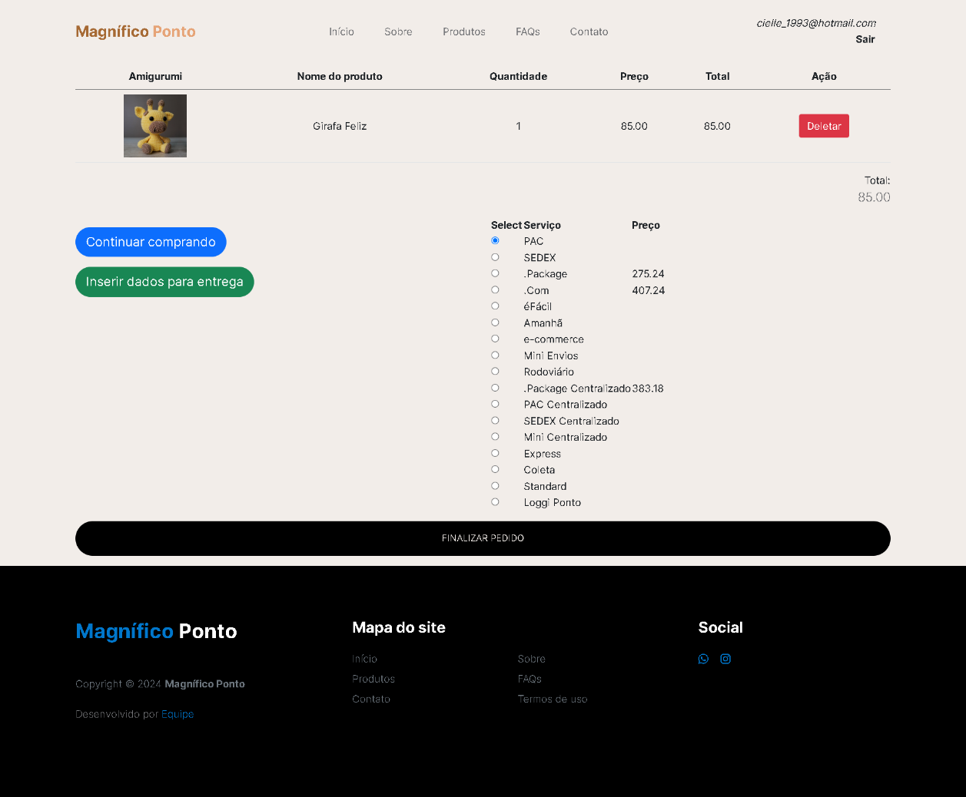
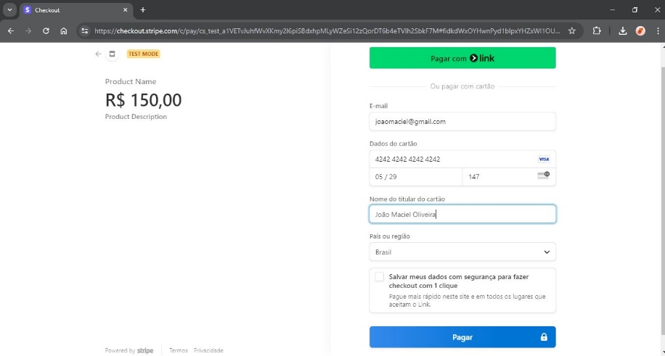
Telas principais Carrinho de compras, API para frete (Melhor Envio), API para pagamento (Stripe)

Slide 8
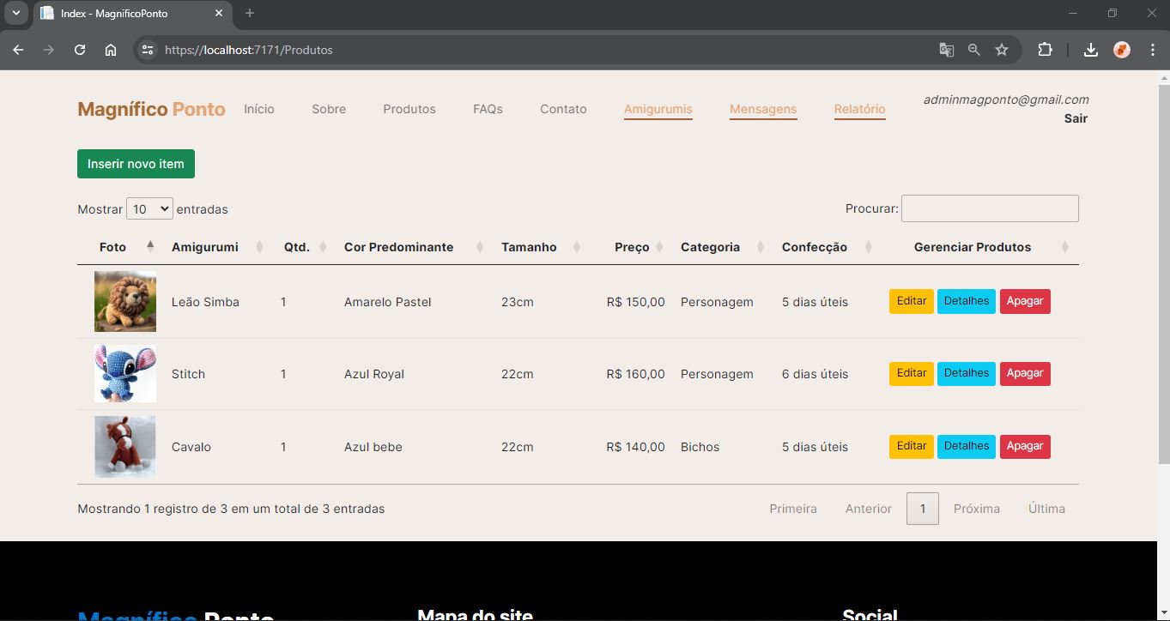
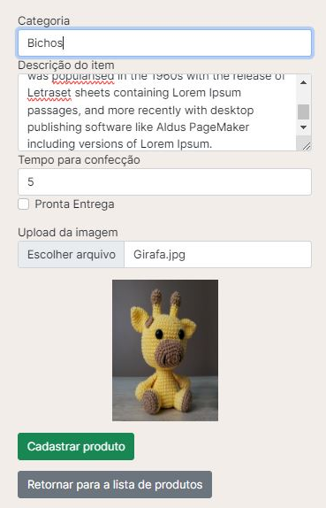
Telas principais Adição, modificação e exclusão de produtos

Slide 9
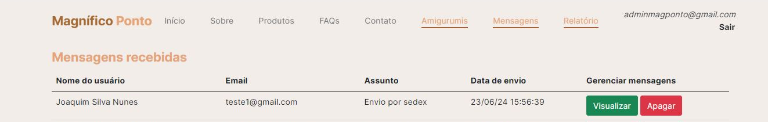
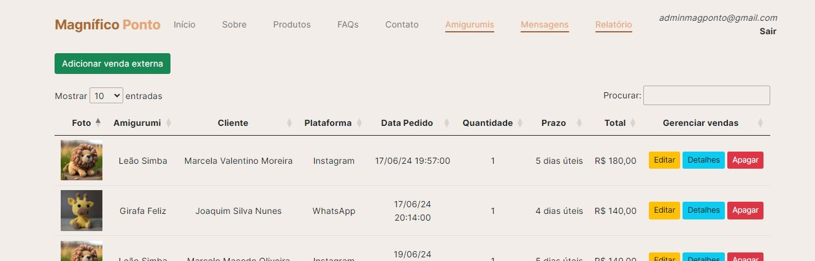
Telas principais Mensagens: visualização e exclusão
Adição de venda externa: adição, edição e exclusão

Slide 10
Pontos positivos
Aprendizado com um caso real.
Aprender a lidar com stakeholders.
Poder transformar a teoria em prática.
Criação de um projeto ponta a ponta gerando excelente produto para portfólio.

Slide 11
Desafios e aprendizagens da Experiência Extensionista
Corrigir de bugs lidando com prazos e stakeholders reais.
Assegurar um software robusto e seguro.
Contribuir com a sociedade entregando
Solução de valor
Contribuição para o giro da economia
Valorização do microempreendedor e micronegócio

Slide 12
Conclusão da equipe
Foi gratificante ver o projeto concluído e identificar a geração de valor para os stakeholders, que se mostraram muito satisfeitos com a solução, e consequentemente para os seus clientes.

Slide 13
Obrigada!

